Slide 1
Equipo y Herramientas adicionales HTML
Especialidad Programación
Módulo Desarrollo de Aplicaciones Web
Contenido 5

Slide 2
QUÉ VEREMOS EN ESTA SESIÓN
Equipos y Herramientas Adicionales
Revisión de conceptos
Desafío Final: Página web
Revisaremos resultados y conceptos previos estudiados en caso y evaluados en cuestionario.
Revisaremos un equipo de Desarrollo y otras herramientas adicionales para hacer un desarrollo web.
Terminaremos el desafío de iniciado la semana pasada de nuestro primer sitio web.

Slide 3
01
Revisión de Conceptos

Slide 4
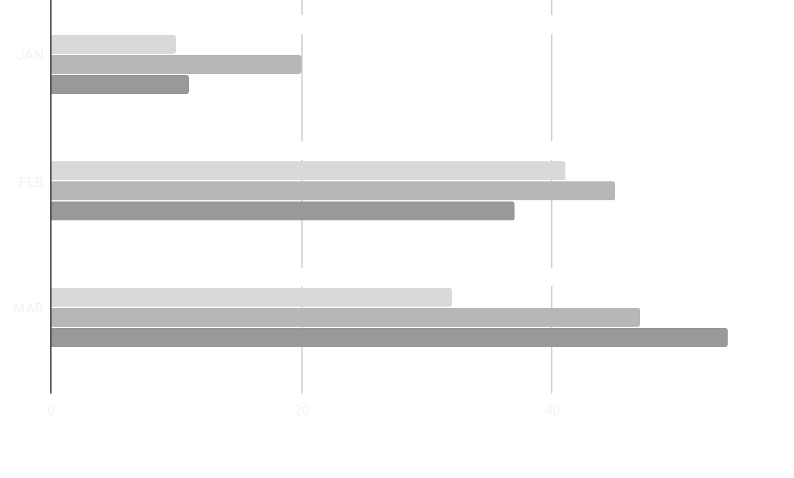
REVISEMOS LOS RESULTADOS DEL CUESTIONARIO
Revisemos algunos conceptos
Escribir los temas
Cambiar gráfico al propuesto por Google cuestionario
Notes:
En esta ppt la idea es mostrar los resultados globales y ahondar en las respuestas que no fueron correctamente respondidas. Hacer participar a los estudiantes revisando porque la confusión y clarificando términos que no se entendieron.

Slide 5
02
Otras Herramientas
Conoceremos herramientas para analizar páginas web

Slide 6
HERRAMIENTAS DE ANÁLISIS DEL SITIO WEB
VALIDACIÓN
INSPECCIÓN
Para identificar si el HTML no posee errores de sintaxis usamos: http://validator.w3.org
Revisa cómo se hace aquí: Validación HTML
Nos sirve para revisar el código de cualquier página web a través de herramientas de inspección de navegadores
¿Necesitas más información? Revisa el siguiente video: https://youtu.be/kjzk0ewlRPc

Slide 7
03
Desafío
Proyecto final HTML

Slide 8
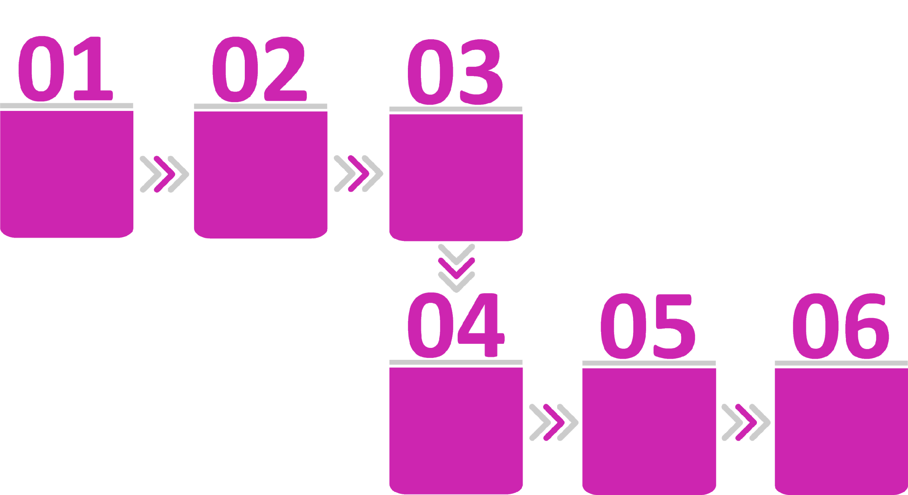
PASOS PARA EL DESAFÍO
Abre tu proyecto trabajado en las sesiones anteriores
Revisa si tu página web funciona localmente
Revisa los archivos que se deben subir para hacer pública tu web
BONUS
Sube los archivos para publicar tu web
Envía el link de tu web pública a través de Google Classroom
Valida tu código web e inspecciona otras web para incorporar código en la tuya
(no te olvides de comentar, para que el o la profesora lo identifique)

Slide 9
04
Revisión de Desafíos

Slide 10
HEMOS TERMINADO EL TEMA HTML
Ahora pasaremos a darle estilo a nuestra web a través CSS
ANTES DE LA SIGUIENTE SESIÓN
Revisar material de conceptos de nueva sesión
Responder cuestionario de conceptos a enviar
LO QUE VEREMOS EN LA SIGUIENTE SESIÓN
Iniciaremos el trabajo con hojas de estilo CSS

Slide 11
¿DUDAS?
Recuerda que si tienes alguna duda en tu trabajo en casa, puedes usar Classroom para preguntar.

